Slide 1
인증 활동을 통한 탄소중립 실천 모바일 앱
Mobile app to practice carbon neutrality through authentication activities.
20208017 조용찬
20161615 안현상
지도교수 : 김차종 교수님

Slide 2
목차
배경 및 필요성
유사 어플 분석
주요기능
추진전략
참고문헌

Slide 3
배경 및 필요성

Slide 4
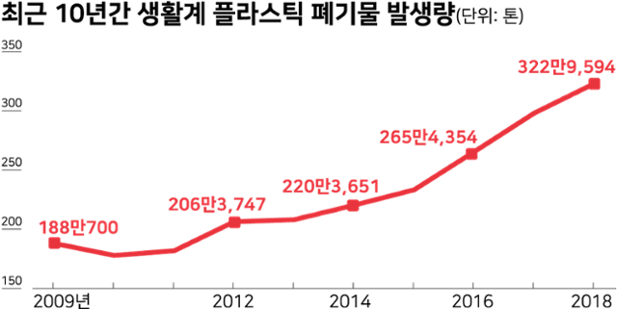
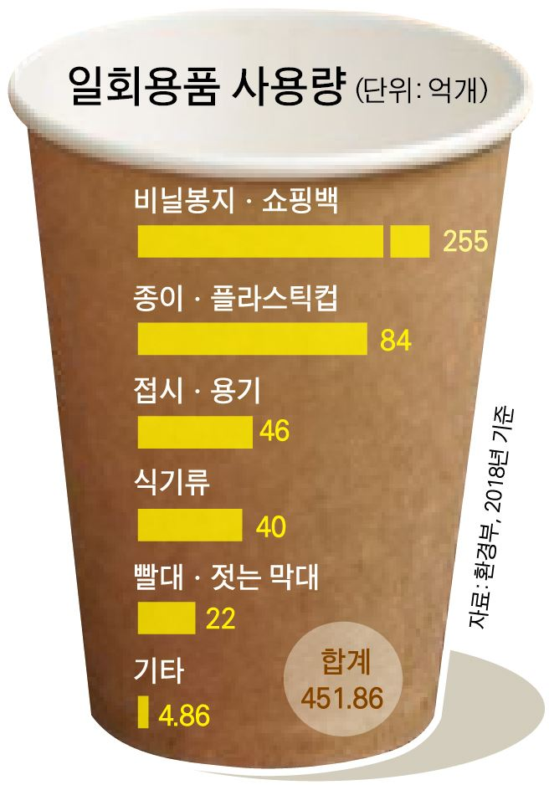
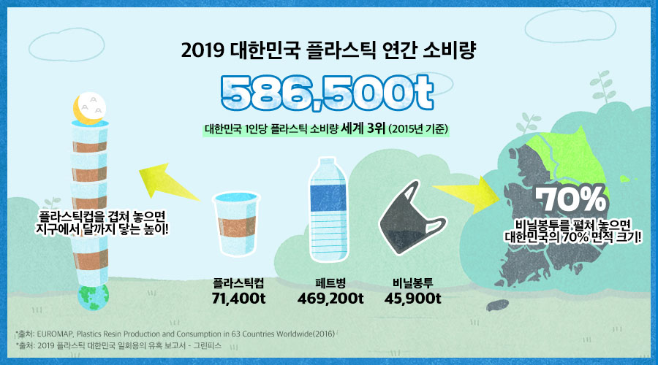
배경 및 필요성
Notes:
10년간 플라스틱 폐기물 발생량
https://www.hankookilbo.com/News/Read/A2020122810050002703
플라스틱 연간 소비량
https://kids.hyundai.com/kidshyundai/safetyEnvironment/learnenvDet.kids?cotnSn=3654
일회용품 사용량
https://www.hankookilbo.com/News/Read/201911221670349335

Slide 5
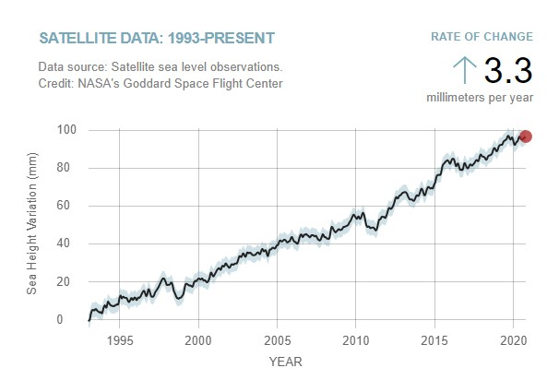
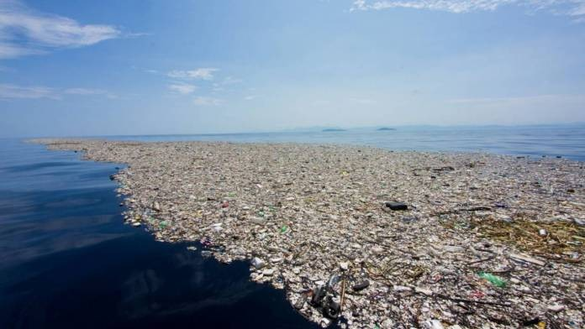
배경 및 필요성
Notes:
해수면상승
http://www.chemicalnews.co.kr/news/articleView.html?idxno=3838
쓰레기섬
https://www.bbc.co.uk/newsround/42810179

Slide 6
유사 어플 분석

Slide 7
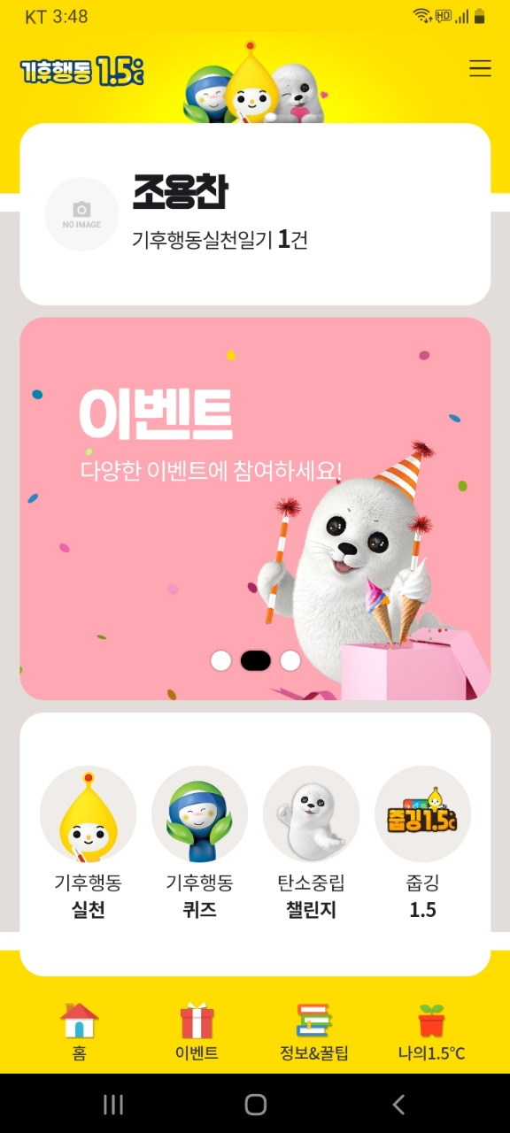
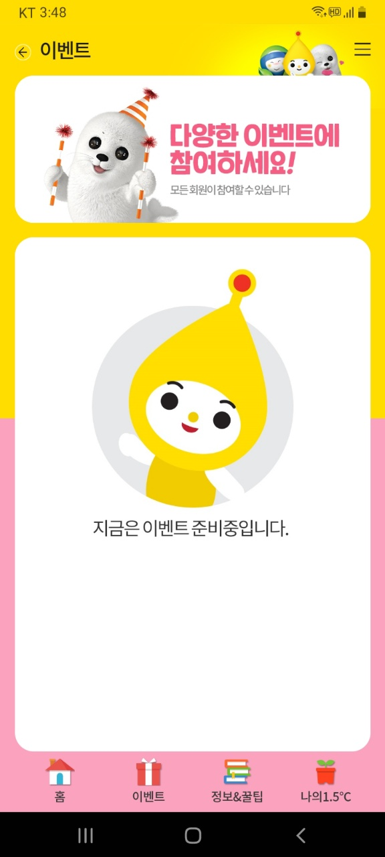
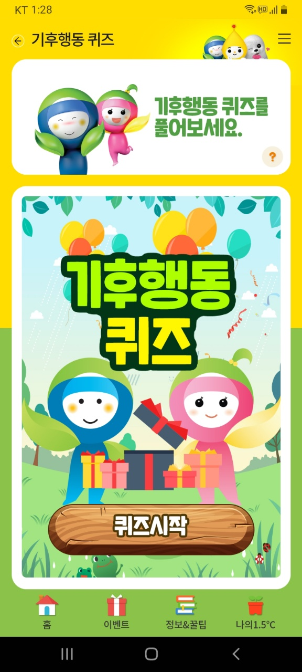
유사어플 - 기후행동 1.5℃

Slide 8
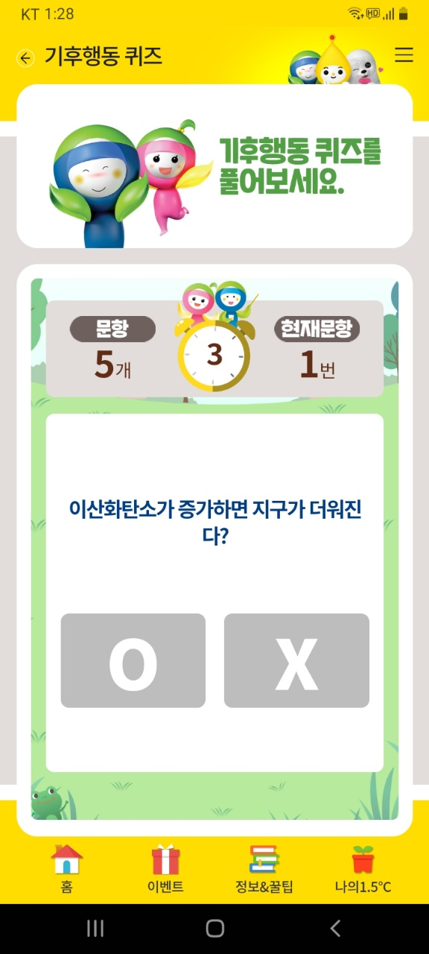
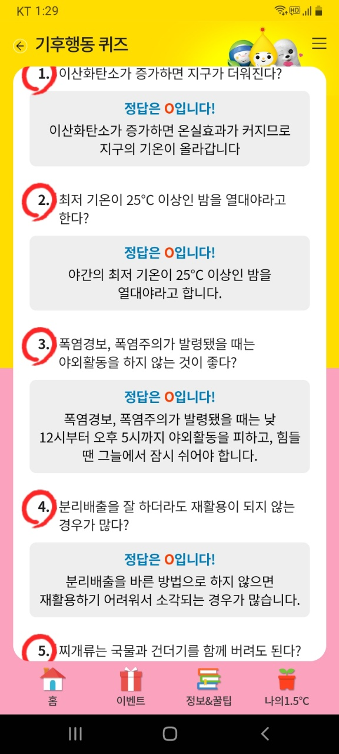
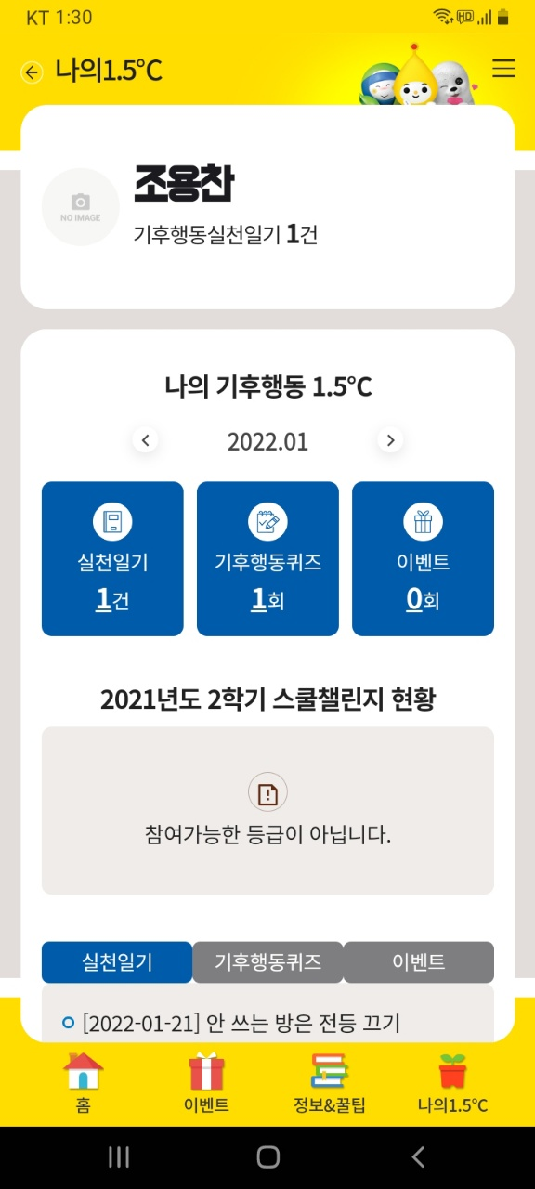
유사어플 - 기후행동 1.5℃

Slide 9
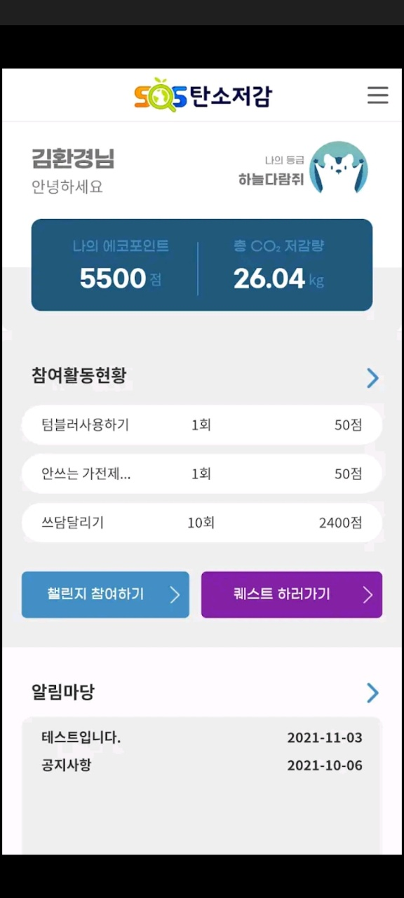
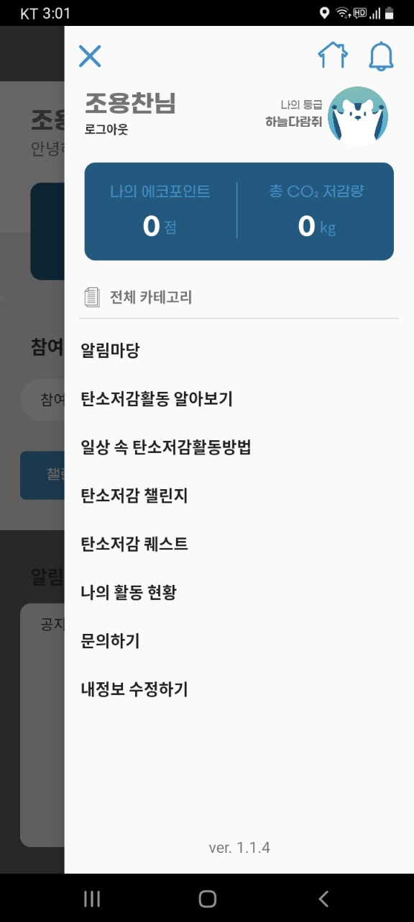
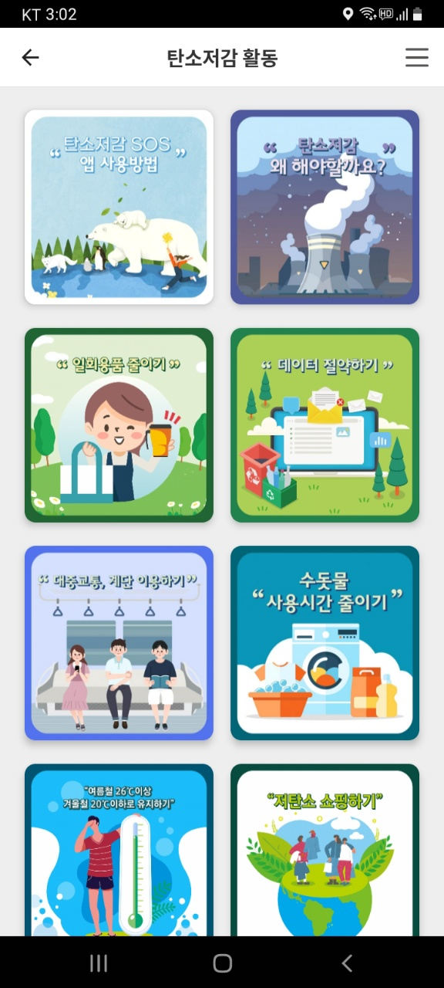
유사어플 - CBECO 탄소저감

Slide 10
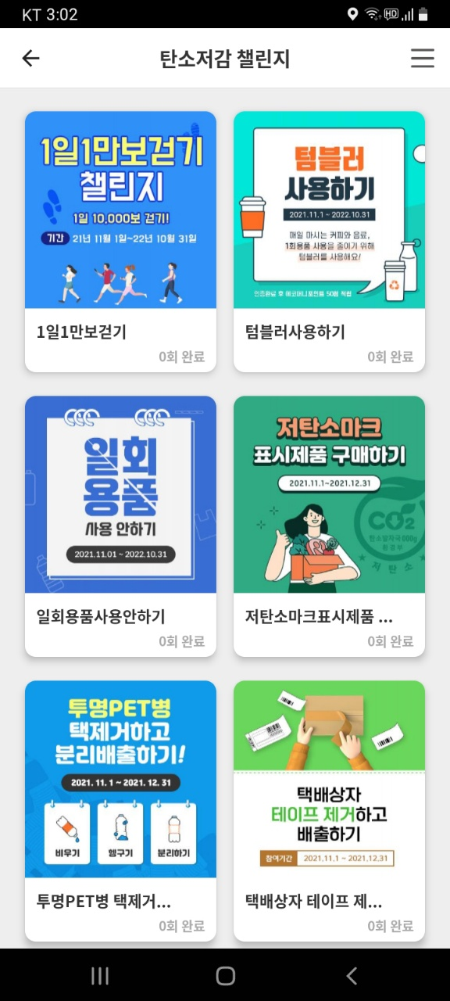
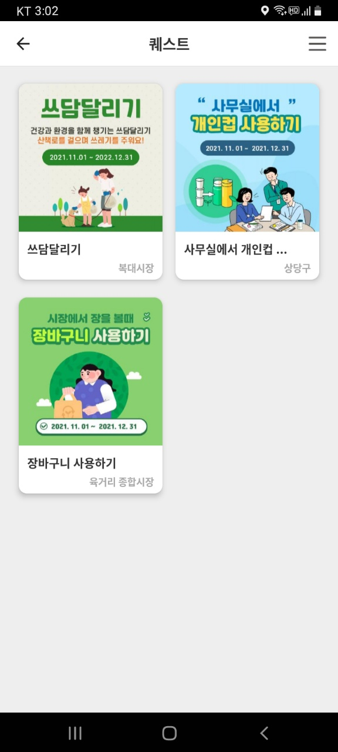
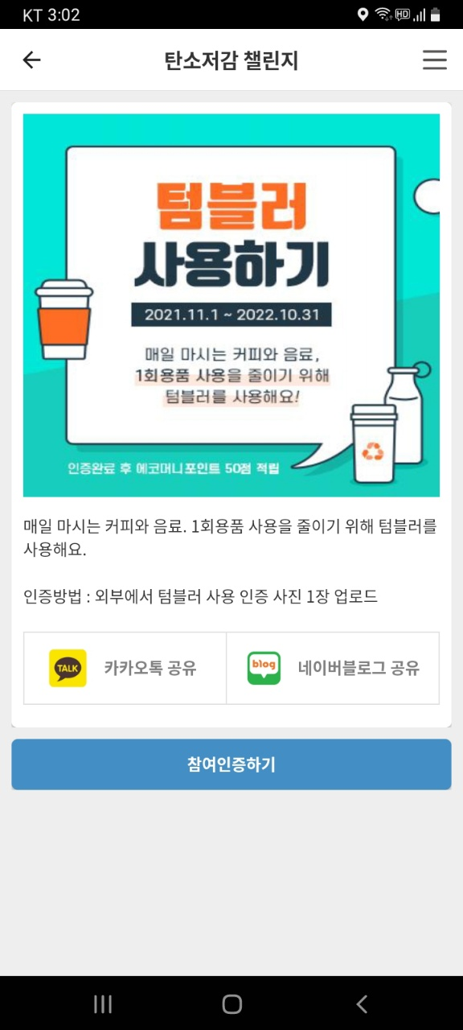
유사어플 - CBECO 탄소저감

Slide 11
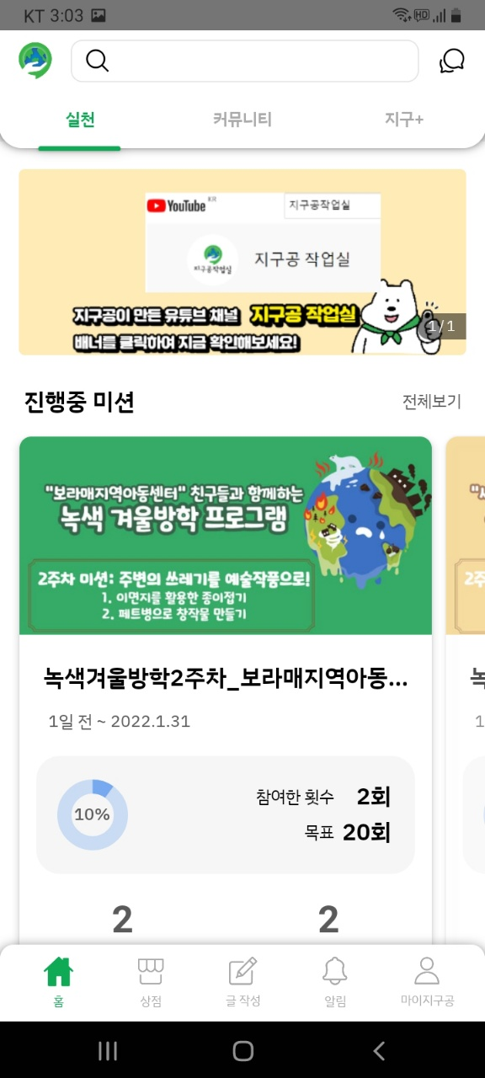
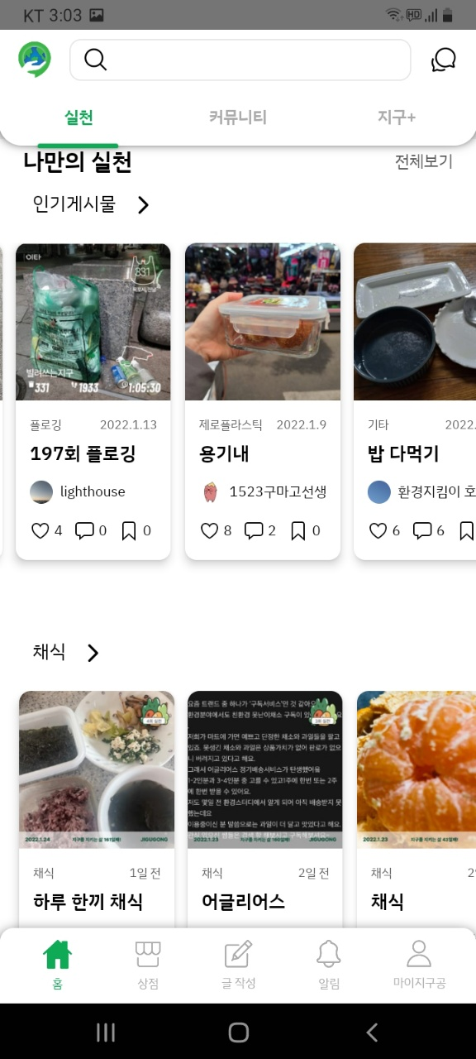
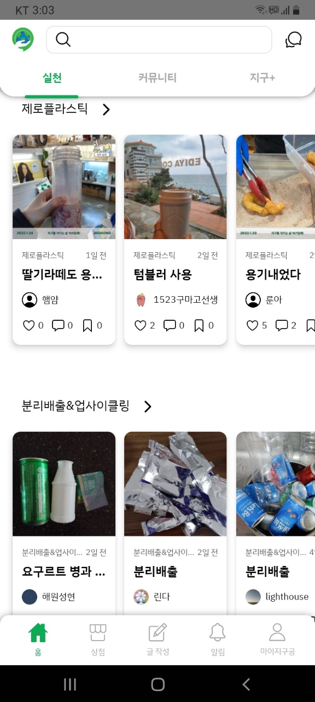
유사어플 - 지구공

Slide 12
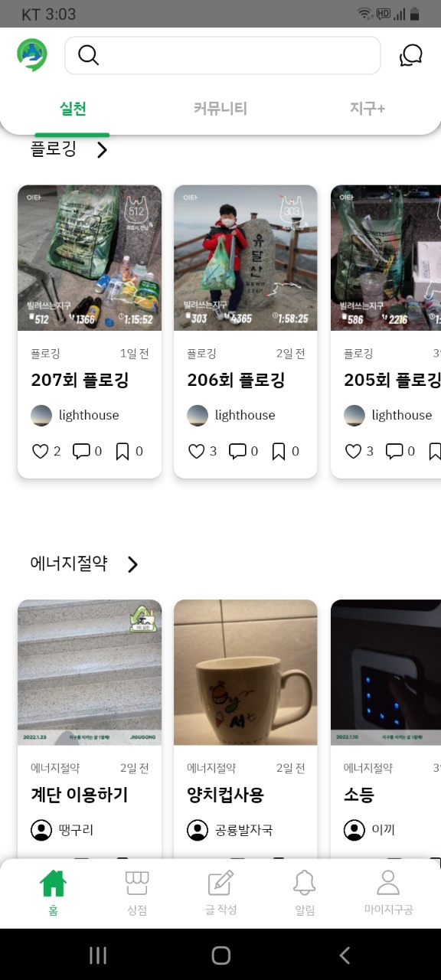
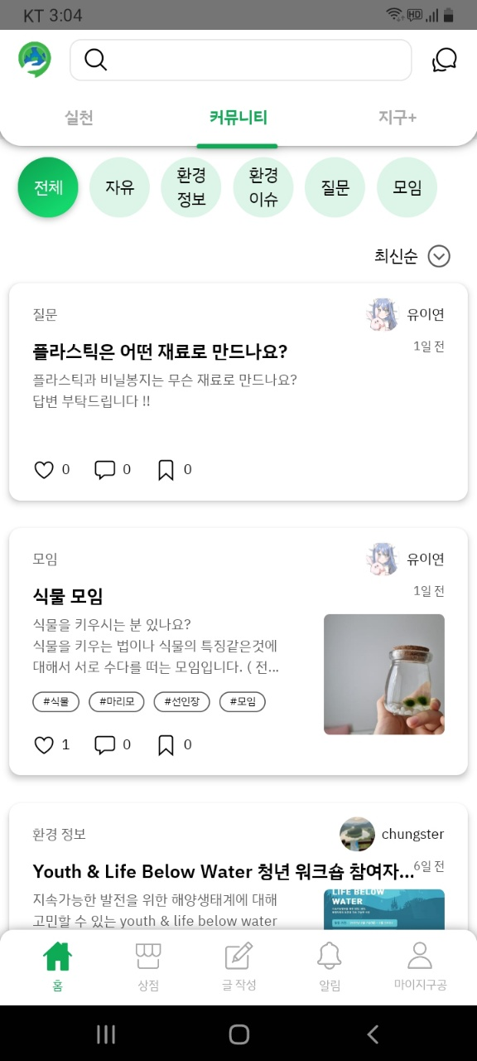
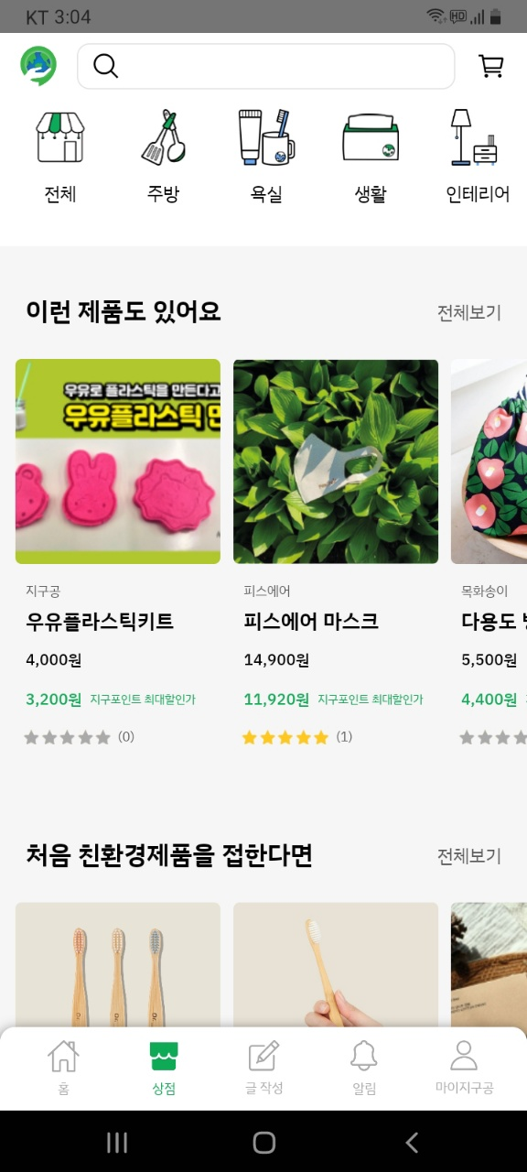
유사어플 - 지구공

Slide 13
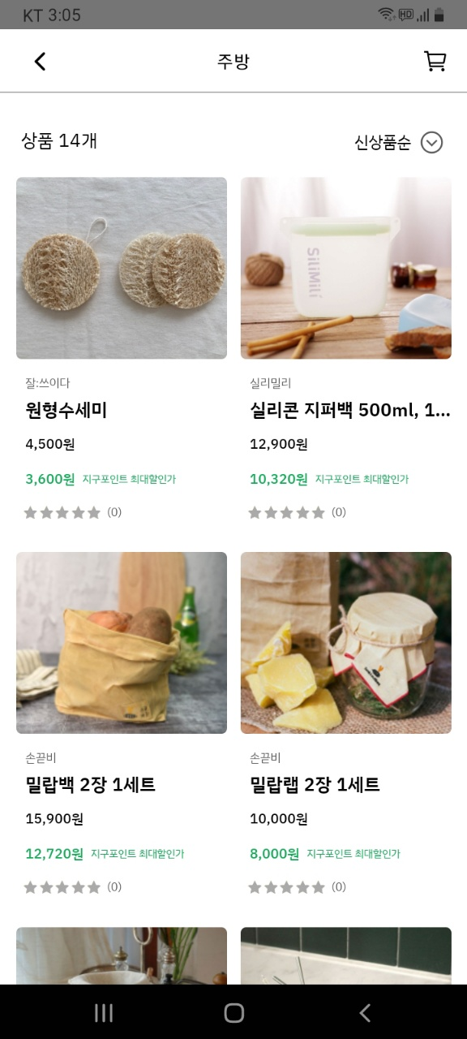
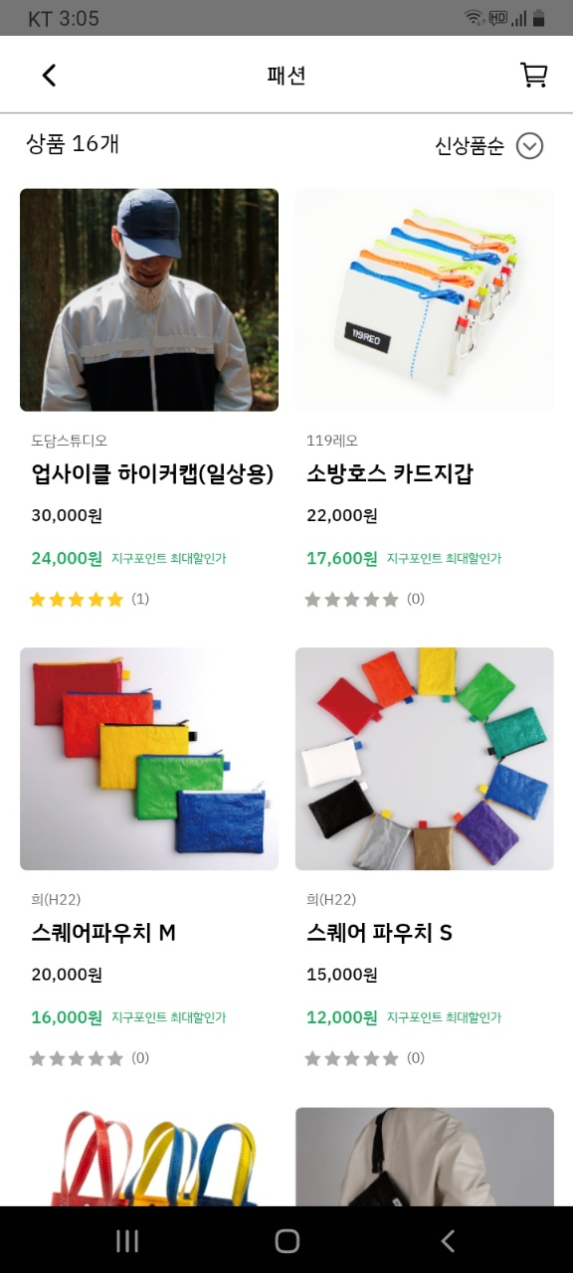
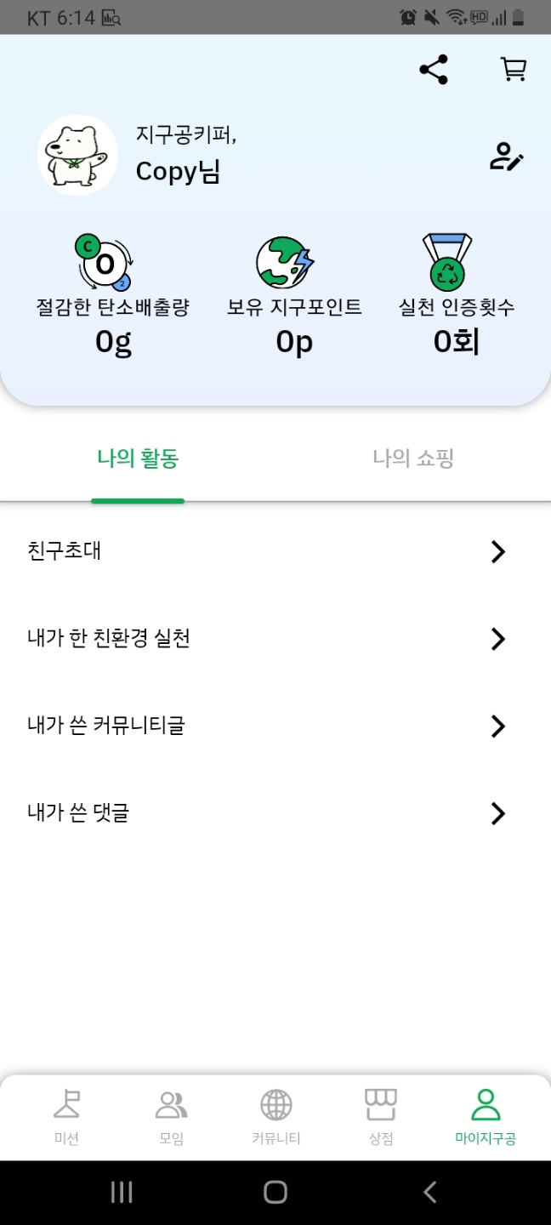
유사어플 - 지구공

Slide 14
주요 기능

Slide 15








주요기능

Slide 16
추진전략

Slide 17
추진전략
팀장
조용찬
- 로그인
- 인증
팀원
안현상
- 순위
- 상점
개발환경
○ 언어 : html, css, javascript, java, python
○ 개발환경 : Node.js, Firebase, Android Studio

Slide 18
참고문헌

Slide 19
참고문헌
ㆍ대한민국 정책 브리핑 정책위키 2050 탄소중립
https://www.korea.kr/special/policyCurationView.do?newsId=148881562
ㆍ2050탄소중립 국외탄소중립 현황
https://www.gihoo.or.kr/netzero/intro/intro0401.do
ㆍ탄소중립실천포인트
https://cpoint.or.kr/netzero/intro-program.do
ㆍ기후행동 1.5℃ (탄소중립 관련 어플)
https://www.c-action.kr/web/index.html
ㆍCBECO 탄소저감 (탄소중립 관련 어플)
https://www.cbeco.kr/home/main.php
ㆍ지구공 (탄소중립 관련 어플)
https://jigugong.com/

Slide 20
감사합니다.

